Slide 1
Een wereld van verschil

Slide 2
Vergelijkingen en formules

Slide 3
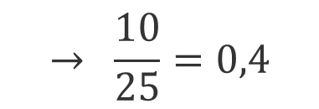
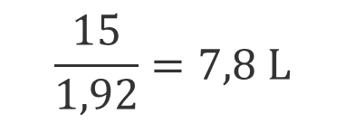
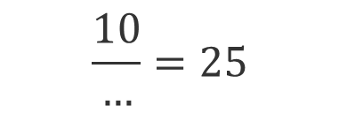
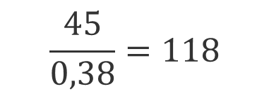
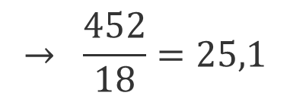

Eenvoudige vergelijkingen
Hoeveel keer past 0,38 in 45?
Benzine kost € 1,92 per liter. Hoeveel liter koop je met € 15,-?
Met welk getal moet je 18 vermenigvuldigen om 452 te krijgen?
Door welk getal moet je 10 delen om 25 te krijgen?
$$\frac{45}{0,38}=118$$
$$\frac{15}{1,92}=7,8 L$$
$$→ \frac{452}{18}=25,1$$
$$18× …=452$$
$$\frac{10}{…}=25$$
$$→ \frac{10}{25}=0,4$$

Slide 4
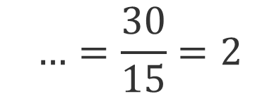


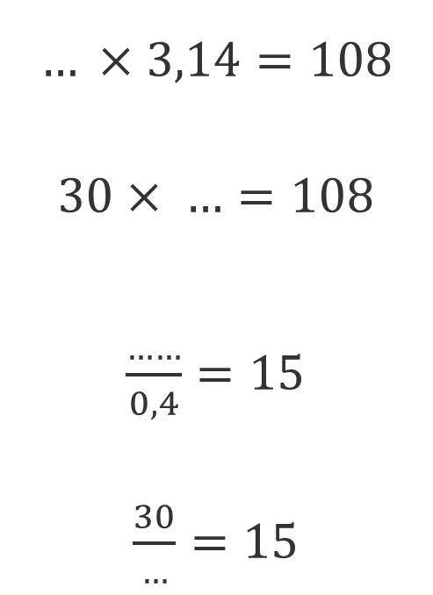
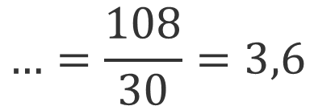
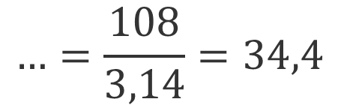

Getallenvoorbeeld
$… ×3,14=108$
$30× …=108$
$\frac{……}{0,4}=15$
$\frac{30}{…}=15$
$$…=\frac{108}{3,14}=34,4$$
$$3×2=6$$
$$…=\frac{108}{30}=3,6$$
$$\frac{6}{2}=3$$
$$…=15×0,4=6$$
$$…=\frac{30}{15}=2$$

Slide 5

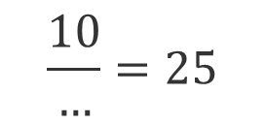
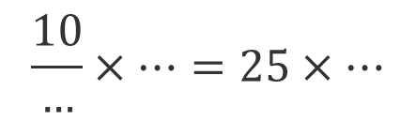
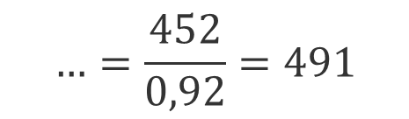
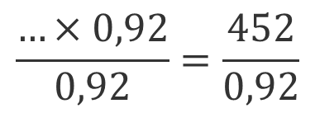

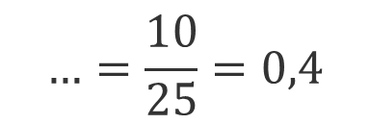
OF: met de Balansmethode (?)
Links en rechts dezelfde handeling.
Aan beide zijden delen door …?
Hoe krijg je de noemer weg?
Aan beide zijden vermenigvuldigen …
Daarna aan beide zijden delen …
$$…×0,92=452$$
$$\frac{…×0,92}{0,92}=\frac{452}{0,92}$$
$$…=\frac{452}{0,92}=491$$
$$\frac{10}{…}=25$$
$$\frac{10}{…}×…=25×…$$
$$10=25×…$$
$$…=\frac{10}{25}=0,4$$

Slide 6
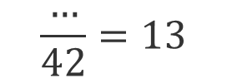
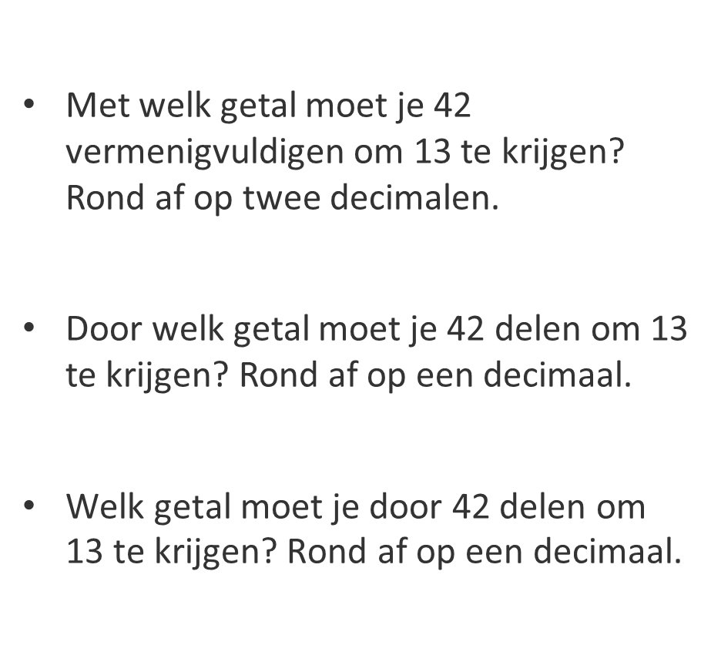
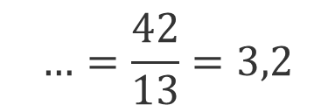
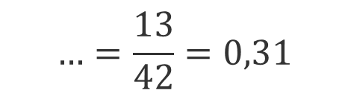

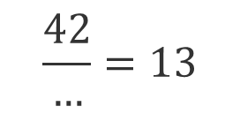

Oefenopgaven
Met welk getal moet je 42 vermenigvuldigen om 13 te krijgen? Rond af op twee decimalen.
Door welk getal moet je 42 delen om 13 te krijgen? Rond af op een decimaal.
$\text{W}\text{elk} \text{getal} \text{moet} \text{je} \text{door}\text{ 42 }\text{delen} \text{om}\text{ 13 }\text{te} \text{krijgen}\text{? }\text{Rond} \text{af} \text{op} \text{een} \text{decimaal}\text{.}$
$$…×42=13$$
$$…=\frac{13}{42}=0,31$$
$$\frac{42}{…}=13$$
$$…=\frac{42}{13}=3,2$$
$$\frac{…}{42}=13$$
$$…=42×13=546$$

Slide 7
www.vo-rekenen.nl

